Slide 1
Speed typing test
BPC-PP2 Velký projekt
Roubal Šimon
Ryšavý Ondřej
Smejkal Marek

Slide 2
O programu
Program má 235 řádků a je napsán v jazyku Python v prostředí Microsoft Visual Studio.
K programu není potřeba stahovat žádné další knihovny, jsou použity pouze ty ketré jsou součástí základní instalace Pythonu.
Program má za úkol předložit nám výsledek počtu slov za jednu minutu a v druhém případě čas, za který napíšeme daný text.

Slide 3

Import knihoven
Tkinker - Základní Python knihovna na vytváření GUI
Random - Knihovna s generátorem náhodných čísel
Time – Knihovna pro základní časové operace

Slide 4

Hlavní tělo programu
Dochází k vytvoření nového objektu Tkiniter pomocí příkazu Tk()
Další řádek volá třídu Type_test, kde je napsána aplikace
Na závěr se spustí nekonečná smyčka, ve které běží Tk aplikace

Slide 5
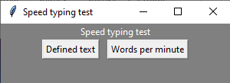
Menu programu
Po spuštění programu se nám otevře okno na výběr dvou modulů, které program obsahuje
Máme na výběr opis náhodně vybraného textu nebo psaní vlastního textu po dobu jedné minuty

Slide 6
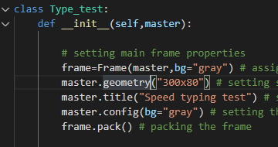
Kód menu programu
První dojde k vytvoření rámu pro widgety, jeho přiřazení k oknu a nastavení jeho pozadí
Dále je definována jeho velikost, název okna a nastavení pozadí zbytku okna
Na závěr je rámeček vložen do okna metodou pack()

Slide 7
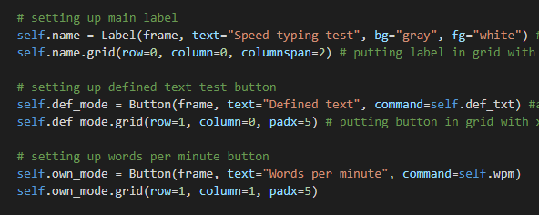
Kód menu programu
Dále jsou definovány tlačítka a popisek
U popisku dojde k jeho vytvoření pomocí Label a přiřazení k rámečku, následně se určí jeho text a barvy
Příkaz grid, který je zde využit, nám umožňuje rozmístění widgetů do tabulky, parametr columnspan uřčuje přes kolik buněk tabulky prvek zasahuje
Tlačítka jsou vytvořena obdobným způsobem příkazem Button, důležitým parametrem je command který nám určuje jaký příkaz tlačítko vykoná, v tomto případě volání funkcí dalších oken
Tlačítka jsou také umístěna do tabulky a je u nich využit parametr pad, který zajišťuje odsazení po zvolené ose, v tomto případě x

Slide 8
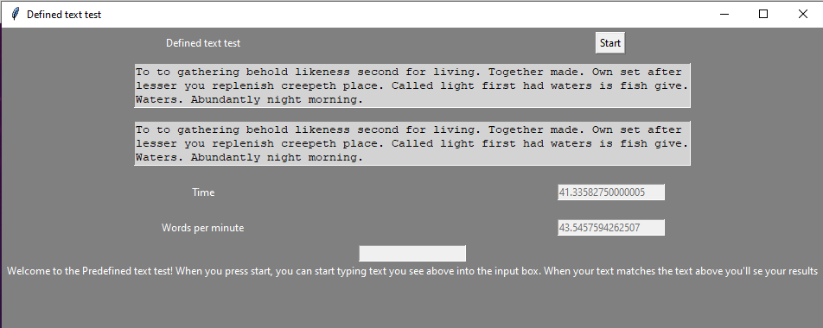

Defined text test
V horním okně se zobrazí text, který máme opsat do spodního okna. Po kliknutí na tlačítko Start můžeme začít psát text.
Čas se začne počítat až po napsání prvního písmene.
Pokud napíšeme chybu (text se neshoduje), ve spodním okně se zobrazí varování: Waring:MISSTYPE. Po dopsání celého textu se zobrazí celkový čas a vypočítaný počet slov za minutu

Slide 9
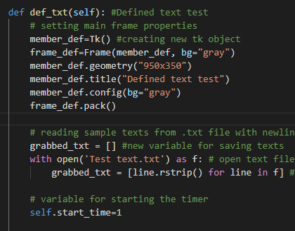
Defined text test Kód
Opět dojde k vytvoření rámečku stejným způsobem jak bylo popsáno, akorát je potřeba prvně vytvořit nový Tk() objekt
Dále dochází k vytvoření prázdného pole pro uložení vzorových textů, otevření textového souboru a zápis textů do pole během něhož dojde k odstranění znaku \n pomocí rstrip()
Vytvoření proměnné start_time která slouží k tomu, aby se časovač mohl spustit pouze jednou

Slide 10
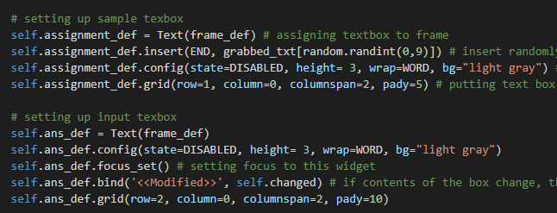
Defined text test Kód
Zde se vytvoří text boxy pro zobrazení opisovaného textu a pro psaní
V případě prvního textového pole dojde k přiřazení k rámečku, vložení textu který je náhodně vybrán
Dále dojde k nastavení parametrů a to state, který určuje jestli je možné pole editovat, výšku, zalomení a pozadí
Na závěr je celé pole vloženo do tabulky
U druhého pole proběhne vytvoření obdobným způsobem, navíc však při každé modifikaci obsahu, tj. vepsání nebo smazání znaku je zavolán funkce changed kterou ověřujeme shodu psaného a vzorového textu
Focus_set říká programu na který widget se má zaměřit

Slide 11

Defined text test Kód
Dalšími použitými GUI prvky jsou entry boxy, které v tomto případně slouží pouze pro zobrazení textu a ne jeho zadávaní
Jejich vytvoření je opět podobné jako u ostatních prvků
Zbytek GUI prvků je vytvořen již popsaným způsobem

Slide 12

Defined text test Kód
Při zmáčknutí tlačítka start tlačítka start dojde k zavolání funkce start_type a tím pádem povolením zápisu do text boxu

Slide 13
Defined text test Kód
Nyní může uživatel začít psát text, jakmile začne dojde k prvnímu zavolání funkce changed
Původní záměr zde byl takový, že v druhém threadu poběží další část kódu, která by obsahovala nekonečnou smyčku, jenž by kontrolovala shodu textů
V threadingu jsme se tuto operaci snažili provést, protože samotný tkinter běží v nekonečné smyčce a při vytvoření další dojde k jeho zamrznutí a pádu
Varianta přes threading ovšem také nefungovala protože tkinter je velice citlivá na vyskakovaní z oné jeho smyčky a toto řešení povětšinou nefunguje
Proto jsme zvolili nakonec variantu s voláním při změně obsahu boxu

Slide 14
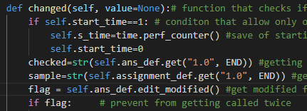
Defined text test Kód
Ve funkci changed dojde k zaznamenání startovacího času
K tomuto může dojít pouze jednou díky změně proměnné start_time
Dále se vyčte vzorový a uživatelem vepsaný text a údaj o modifikaci pole
Vyhodnocovací část funkce je umístěna v podmínce která zamezuje dvojitému zavolání

Slide 15
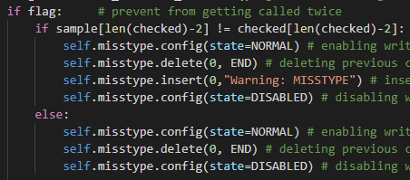
Defined text test Kód
Samotná ověřovací část funkce obsahuje 2 části a to ověření posledního znaku pro kontrolu chybného zápisu uživatele a druhou pro kontrolu shody obou textů pro ukončení a vyhodnocení
V první části dochází k zjištění zda je poslední napsaný znak shodný se znakem s vzorového textu
Pokud tomu tak není tak dojde k zápisu chyby v entry boxu, avšak je potřeba prvně povolit jinak zakázanou úpravu a smazat předchozí varování pokud zde nějaké bylo, jinak by došlo k zapsání 2 chyb za sebe
Pokud se však znaky shodují dojde pouze k vymazání předchozí chyby, pokud nějaká byla

Slide 16
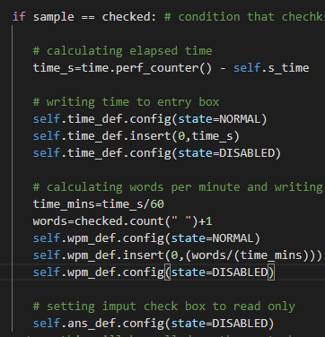
Defined text test Kód
Druhá část ověření proběhne pokud se text shodují
Dojde k výpočtu uběhlého času odečtením času počátku od aktuálního a jeho zapsání
Dále dojde k výpočtu a zapsání slov za minutu, sekundy se převedou na minuty a spočítá se počet slov podle mezer, následným vydělením získáme výsledek
Poté se zamkne možnost měnit vstupní box
Na závěr funkce samotné dojde k restu parametru edit_modified aby bylo možné funkci zavolat znova při další změně text boxu

Slide 17
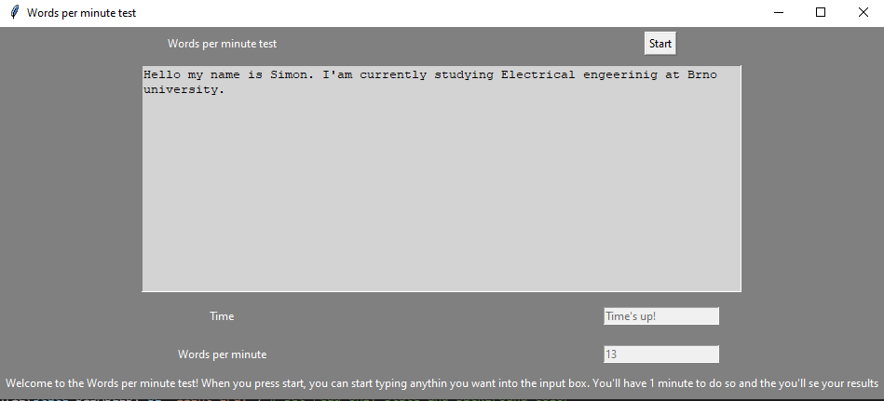
Words per minute
Druhým modulem programu je počet slov za minutu
Stisknutím tlačítka Start máme možnost psát libovolný text po dobu jedné minuty. Po vypršení tohoto času se zobrazí hláška Time´s up! a vypíše se počet slov za minutu.

Slide 18
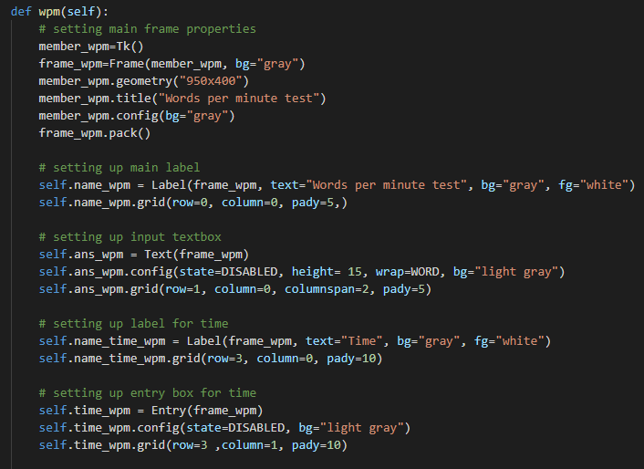

Words per minute kód
GUI pro modul wpm je vytvořeno pomocí stejných prvků jako modul defined text za dodržení stejných pravidel
Po zmáčknutí tlačítka start dojde k zavolání start funkce, která povolí zápis do text boxu a spustí funkci časovače

Slide 19
Words per minute kód
Ve funkci časovače jsme narazili na druhý větší problém při tvoření programu
Opět se jednalo o problém související s využitím Tkinter a tím že běží v nekonečné smyčce
Tentokrát jsme plánovali využít funkce pause() z knihovny time pro vytvoření časovače, avšak jsme narazili na podobný problém, že při oné pauze dojde k zmrazení programu
Jako řešení jsme využili funkci Tk interu .after(), která volá zvolený příkaz po určité době v ms

Slide 20
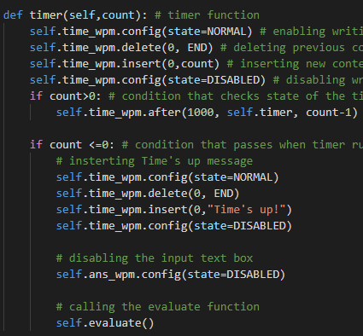
Words per minute kód
Při inicializování časovače dojde k zapsání počáteční hodnoty tj. 60sec
V první podmínce dojde k využití zmiňované funkce .after() a tedy i volání stejné funkce ve které se příkaz nachází po jedné sekundě s hodnotou počítadla vždy o jedno nižší
Až dosáhne počítadlo nuly projde druhá podmínka která zapíše zprávu o tom že došel čas, vypne možnost upravovat vstupní pole a zavolá funkci na vyhodnocení výsledků

Slide 21
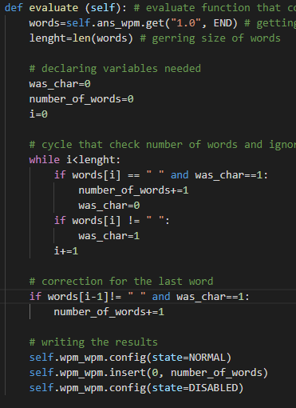
Words per minute kód
Ve vyhodnocovací funkci se prvně získají data z vstupního pole a jejich velikost
Dále se deklarují proměnné potřebné pro chod počítacího cyklu
Počítací cyklus zjišťuje počet napsaných slov na základě počtu mezer a v případě že by se uživatel přepsal a v textu by bylo více mezer za sebou, podmínky v cyklu zajistí, aby se znásobená mezera počítala pouze jednou
Následuje korekční podmínka která zajišťuje správný počet slov pokud text nekončí mezerou
Na závěr dojde k zapsání výsledku do kolonky

